Slide 1

POKOPOKO
235 스테이지 분석서
-박준기-
2025.04.21
0.3.1

Slide 2
목차
1. 개요
2. 레벨디자인 요소
3. 스테이지 분석
게임 소개
분석 의도
이동횟수
클리어 목표
일반블록
환경요소
장애물
장애물 배치 난이도 분석
클리어 목표 배치 난이도 분석
스테이지 비교
분석 인사이트

Slide 3

개요 - 게임 소개
게임 명 | POKOPOKO
장르 | 3매치 퍼즐, 캐주얼
플랫폼 | Android, iOS
출시일 | 2015. 6. 28.
제작사 | Treenod(트리노드)
포코팡IP를 활용해 만든 3매치 퍼즐게임.
캐주얼한 동물 캐릭터들을 활용해 남녀노소 접근성이 좋은 그래픽 스타일을 제공
재미요소
타격감
연속된 3매치로 파괴되는 블록들을 통해 느낄 수 있는 타격감
전략성
각 블록의 배치를 통해 게임의 목표를 해결하기 위한 전략적 플레이
확장성
장애물로 인해 막힌 스테이지를 아이템과 3매치를 통해 넓혀 나가는 재미

Slide 4
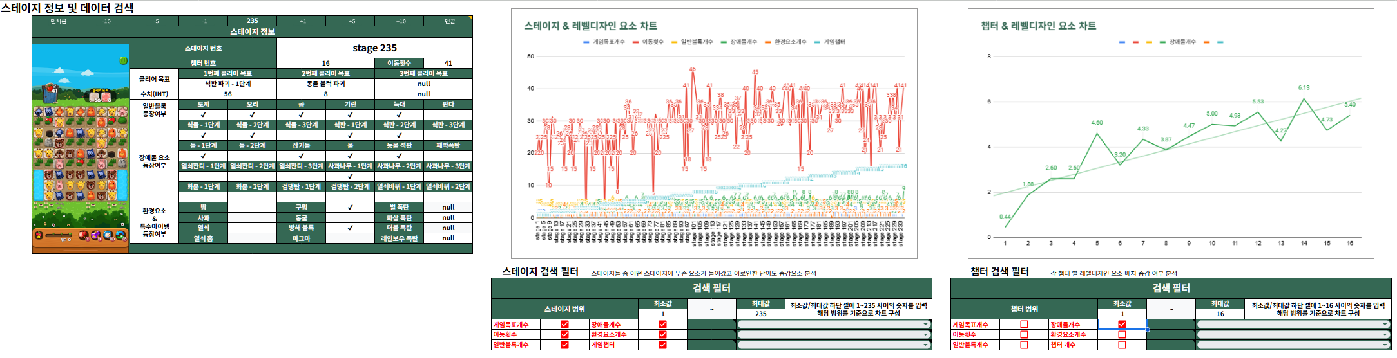
개요 - 분석 의도
1~235 스테이지 데이터를 이용한 분석 차트 (이미지 하이퍼링크 첨부)
분석 스테이지
분석 절차
235 스테이지
1. 1~235 스테이지 구성요소 데이터 테이블 만들기
분석 계기
2. 데이터 테이블을 이용한 데이터 차트 생성
3. 데이터 차트를 통해 레벨디자인 요소 별 난이도 증가 분석
앞선 2개의 스테이지는 쉽게 클리어가 되었음
방해요소들의 배치와 종류가 앞선 스테이지보다 훨씬 많고 복잡하게 느낌
해당 스테이지를 거의 90판 가까이 진행했는데 클리어가 어려웠음
4. 레벨디자인 요소의 난이도 조절 방식과 의도 분석
5. 스테이지의 장애물 배치 난이도 분석
분석 목적
6. 스테이지의 클리어 목표 배치 난이도 분석
분석 절차에 따라 논리적으로 다른 스테이지보다 어렵게 느껴진 이유 찾기
7. 232 / 233 / 235 스테이지의 4, 5, 6번 항목 내용 비교

Slide 5


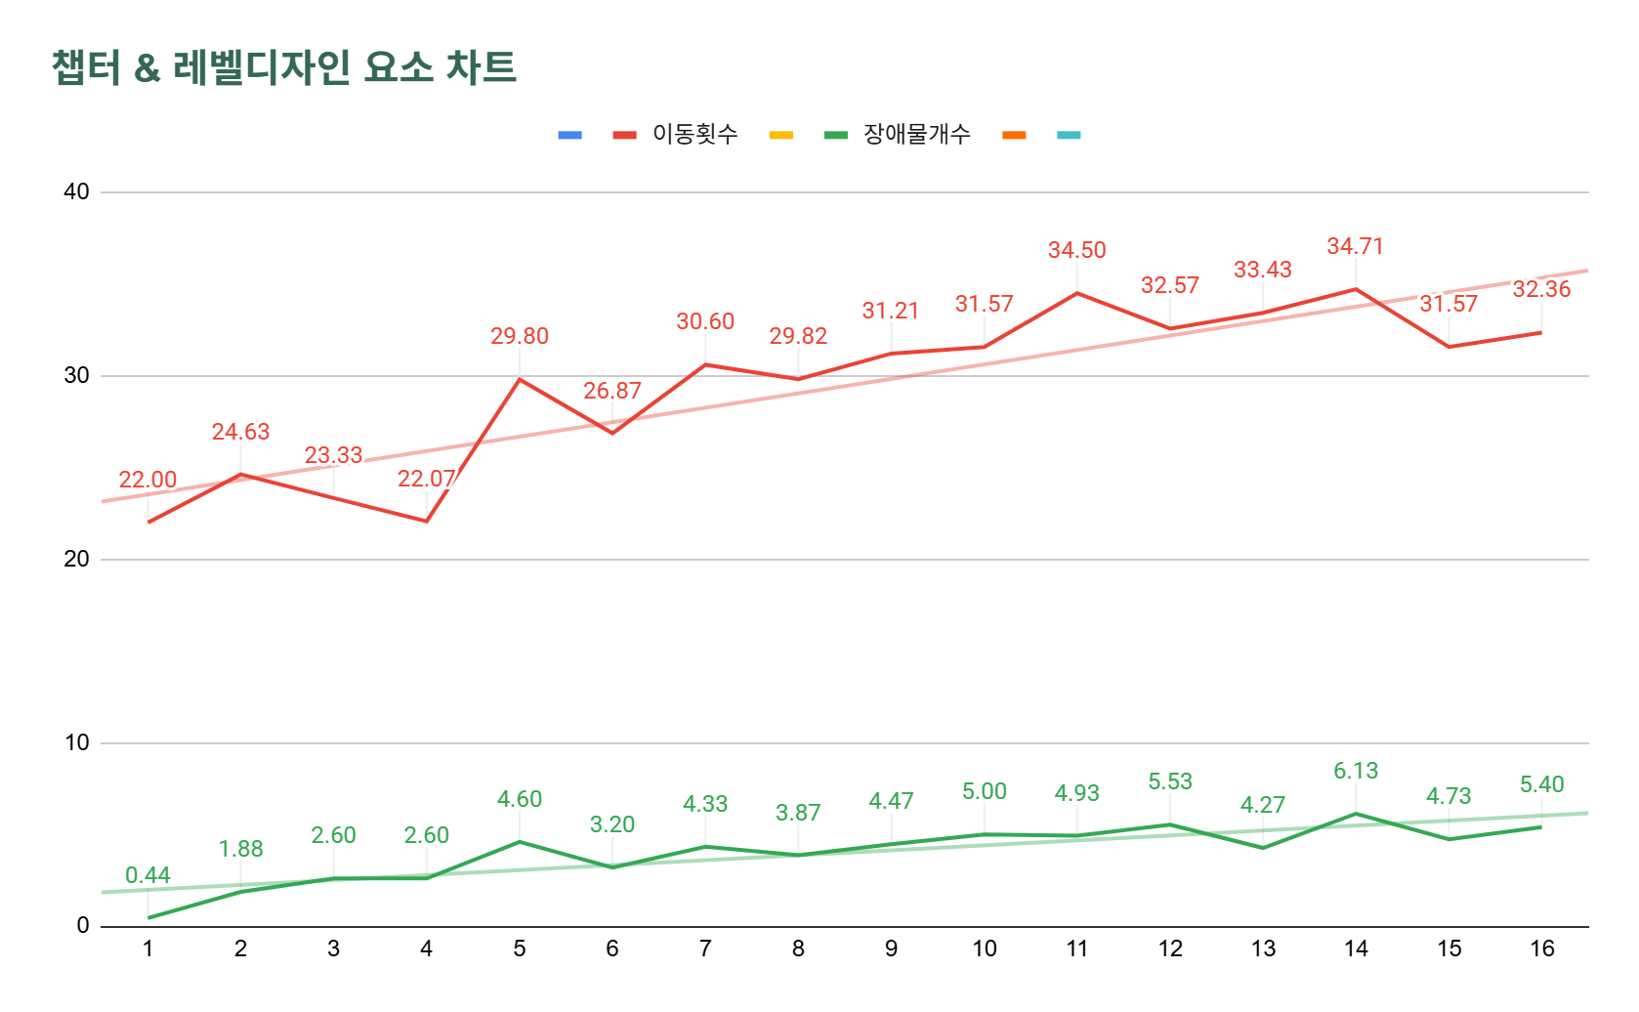
레벨디자인 요소 - 이동횟수
이동횟수
클리어 목표
일반블록
환경요소
장애물
1. 이동횟수 분석
- 챕터 5~10에서 난이도 조정이 가장 역동적으로 발생
- 챕터 11~16에서 방해요소는 점차 다양해지지만 이동횟수는 정체되어 있음 → 고난이도 챕터로 설계되어 보임
이동횟수 예시 이미지
2. 난이도 조절 방법
- 동일한 방해요소로 구성된 차후 스테이지의 이동횟수를 줄이기 - 새로운 방해요소 등장에 대한 적응을 위한 이동횟수 증가
3. 적용의도 및 재미요소
- 적용의도
→ 방해요소 증가로 인한 난이도 상승에서 그 난이도를 조절하기 위한 수단 → 유사한 스테이지에서의 횟수변화로 인한 난이도 상승 → 적은 횟수로 클리어 못 하면 인게임아이템을 사용하게 유도하는 맵 제작
- 재미요소 → 클리어를 위해 이동횟수를 어떻게 사용할지 고민하는 전략적 재미 → 다양한 게임 요소 중 클리어를 위해 무엇을 우선시 할지 고민하는 재미
1~16 챕터의 평균 이동횟수 증감 분석차트

Slide 6



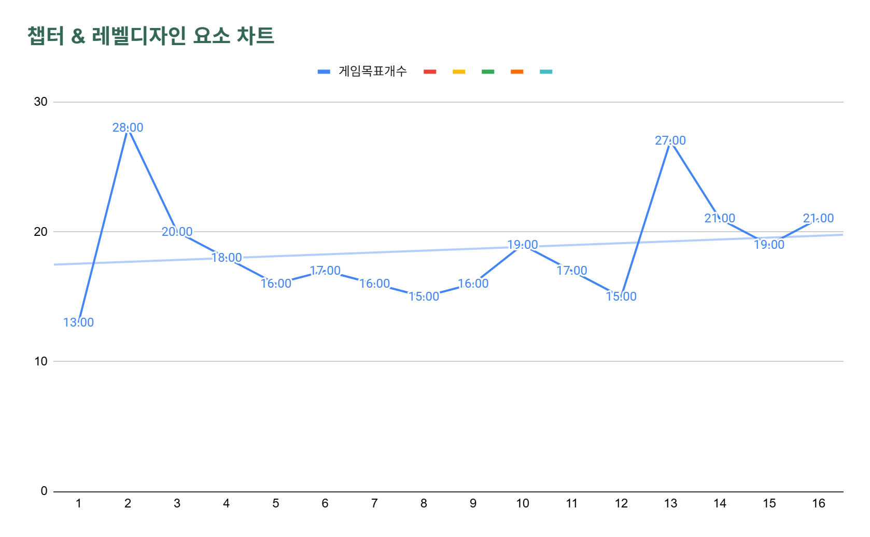
레벨디자인 요소 - 클리어 목표
클리어 목표
이동횟수
일반블록
환경요소
장애물
1. 클리어 목표 분석
- 1~4챕터: 기본 메커니즘에 적응하는 구간, 목표 수 급증으로 빠른 콘텐츠 소개
- 5~12챕터: 난이도 평탄화, 목표 수 감소로 안정적인 반복 학습 & 숙련 구간
- 13~16챕터: 다시 복합 목표 증가로 고난이도 구간 진입
클리어 목표 예시 이미지
2. 난이도 조절 방법
- 한 스테이지의 클리어 목표 개수를 증가 - 등장의 조건을 걸어 점진적으로 등장하는 목표 배치 - 목표 조합의 다양성을 늘리기
3. 적용의도 및 재미요소
- 적용의도 → 플레이 방식의 다양화를 통해 지속적 플레이 유도 → 다양한 목표 조합을 통한 새로운 스테이지 제작 용이 → 파괴 또는 등장에 조건이 있는 목표를 통해 변수 창출 → 유료 아이템을 의도적으로 사용하도록 유도하는 디자인 가능
- 재미요소 → 주어진 이동횟수 내에서 모든 목표를 달성하기 위한 전락적 재미 → 특수아이템 혹은 자동 매치로 목표가 우연히 달성되는 변수의 재미
1~16 챕터의 클리어 목표 합계 증감 분석차트

Slide 7


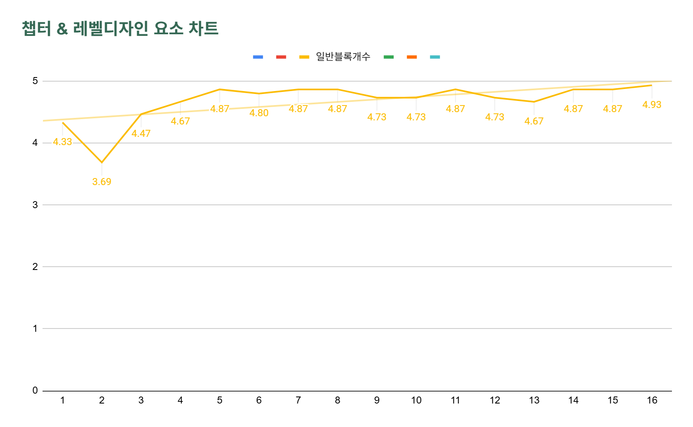
레벨디자인 요소 - 블록
일반블록
이동횟수
클리어 목표
환경요소
장애물
1. 일반블록 분석
- 일반블록은 최소 2개에서 최대 5개 배치 가능 - 챕터가 진행될수록 평균값이 5에 근사하게 증가 - 종류가 5개인 스테이지의 빈도가 늘고 있음을 알 수 있음 - 9개의 스테이지 플레이 후 2챕터는 총 10종류의 방해요소가 등장 → 급격한 요소 증가로 일반블록의 종류를 줄여 난이도 조절
일반블록 예시 이미지
2. 난이도 조절 방법
- 스테이지에 등장하는 블록의 종류를 증가 혹은 감소
3. 적용의도 및 재미요소
- 적용의도 → 종류를 늘려 비슷한 목표의 스테이지의 난이도 증가 → 종류를 늘려 제한된 공간에서 3매치를 하기 어렵도록 설계
→ 종류를 늘려 특수 아이템의 사용이 어렵도록 설계
→ 종류를 줄여 3매치와 특수아이템 생성 난이도를 쉽도록 설계 - 재미요소 → 종류가 적을 경우 연속된 3매치를 통한 타격감과 쾌감 → 종류가 많을 경우 공간의 제한에서 조작할 블록을 선택하는 재미
→ 조작을 통한 3매치 대신 블록이 내려오며 이뤄지는 3매치와 특수아이템 생성을 통한 우연적 재미
1~16 챕터의 일반블록 개수 평균 증감 분석차트

Slide 8






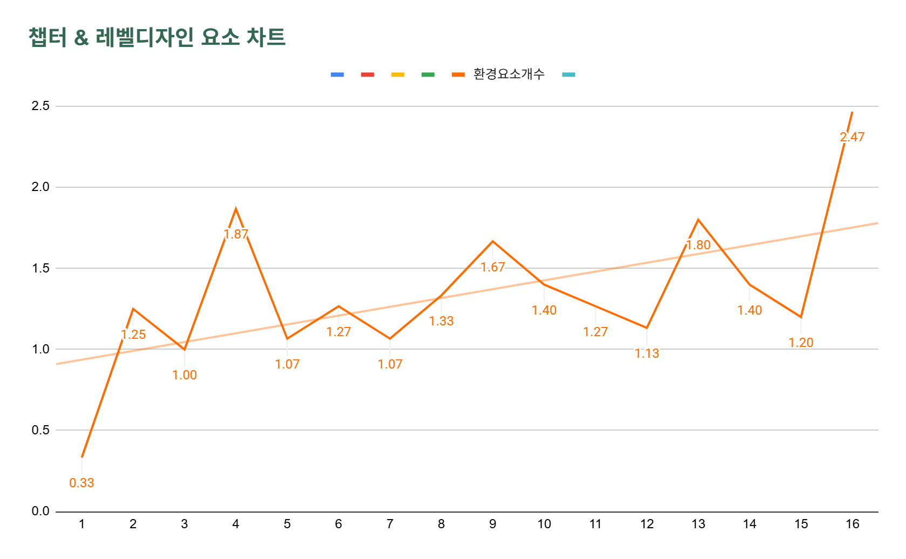
레벨디자인 요소 - 환경요소
환경요소
이동횟수
클리어 목표
일반블록
장애물
1. 환경요소 분석
- 2,4,6,9,13,16챕터는 평균값이 크게 증가했다가 하락함이 관찰 - 상승 구간에서는 이전에 등장한 환경요소를 복합적으로 사용함을 의미 - 하강 구간에서는 새로운 클리어 목표, 장애물과의 조합 적응과정을 거침
환경요소 예시 이미지
2. 난이도 조절 방법
- 땅,구멍,방해블록 등을 이용해 조작 가능한 구역을 줄이기 - 마그마, 동굴, 열쇠 등을 이용해 진행방향을 유도하기 - 사과를 이용해 이동횟수를 충전시켜 난이도 감소시키기 - 각기 목적이 다른 요소의 조합
3. 적용의도 및 재미요소
- 적용의도 → 제한된 조작 구역을 통해 특정 특수 아이템 생성 및 사용을 유도 → 조작 구역을 분할시켜 특정 구간의 블록 파괴의 난이도 상승을 유도 → 사과 요소를 이용해 이동횟수 레벨디자인 설계의 다양화 가능 - 재미요소 → 다양한 디자인의 맵 설계를 통한 새로운 경험 제공 → 단순 맵 확장이 아닌 새로운 구역으로 이동하며 맵을 개척하는 재미 → 제한된 공간에서 문제해결을 위한 전력적 재미
1~16 챕터의 환경요소개수 평균 증감 분석차트

Slide 9








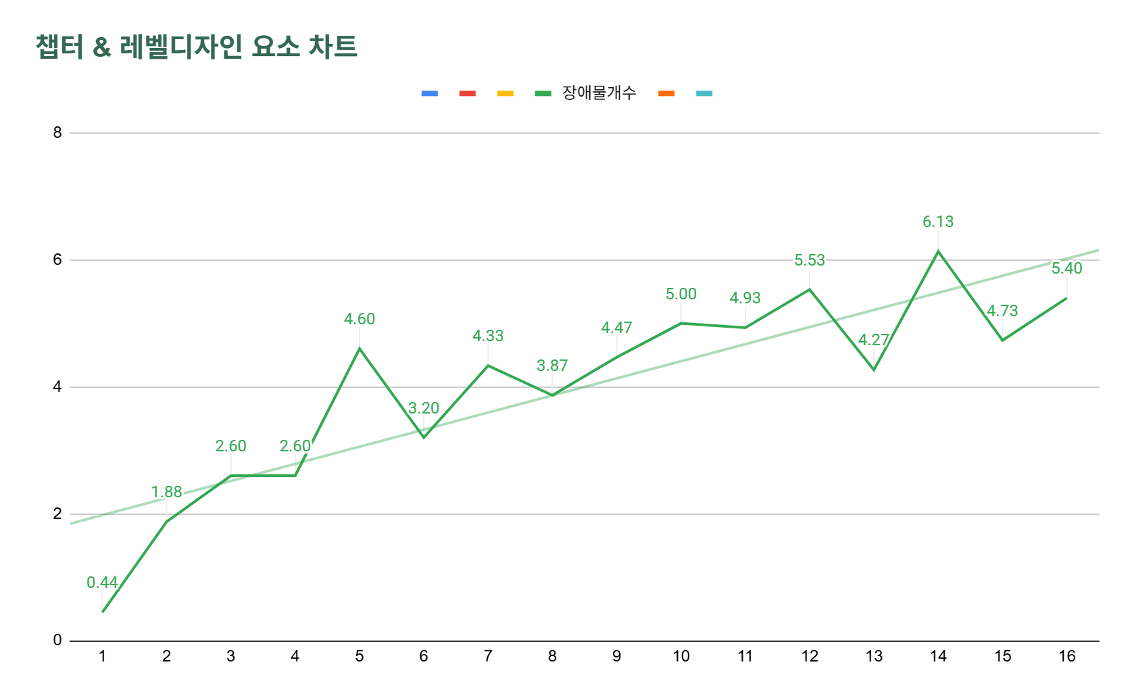
레벨디자인 요소 - 장애물
장애물
이동횟수
클리어 목표
일반블록
환경요소
1. 장애물 분석
- 단순 장애물 개수 증감의 통계 파악이 안됨 - 장애물의 등장 시기로 챕터 간 증감은 통계 파악이 가능 - 개수가 증가함은 장애물 조합의 다양화가 이뤄진다는 뜻 - 조합의 다양화는 곧 난이도가 상승함으로 이어짐을 알 수 있음
장애물 예시 이미지
2. 난이도 조절 방법
- 게임 진행 방향에 배치해 블록이동을 방해 - 클리어에 도움을 주는 요소를 감싸거나 가로막아 이동횟수를 소모 - 다양한 방해요소를 조합하여 파괴해야 할 요소를 증가
- 장애물의 파괴횟수를 늘려 이동횟수를 소모
3. 적용의도 및 재미요소
- 적용의도 → 클리어 목표를 가로막고 억제하기 위해 설계 → 환경요소로 설계된 진행방향을 가로막고 억제하기 위해 설계 → 같은 형식의 스테이지에 장애물을 다양화해 새로운 플레이 경험 제시 → 파괴 조건을 통해 특정 아이템을 제작하도록 유도
- 재미요소 → 장애물로 인해 어려워진 스테이지를 클리어하며 느끼는 성취감 → 반복 시도를 통해 공략법을 찾고 극복하며 생기는 도전욕구 → 정해진 장애물 구조를 분석하고 해법을 찾는 사고의 즐거움
장애물 첫 등장
이전 챕터에서 등장한 장애물이 발전된 경우
같은 챕터에서 등장한 장애물이 발전된 경우
1~16 챕터 별 평균 장애물 증감 분석차트

Slide 10
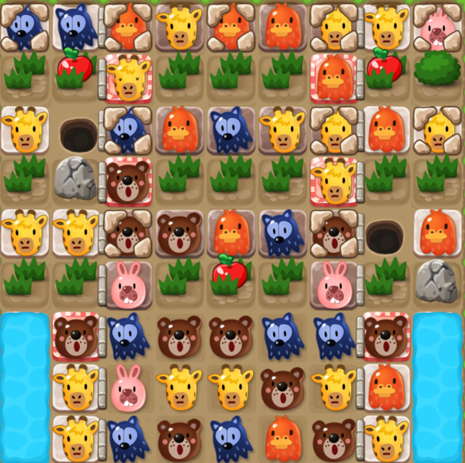
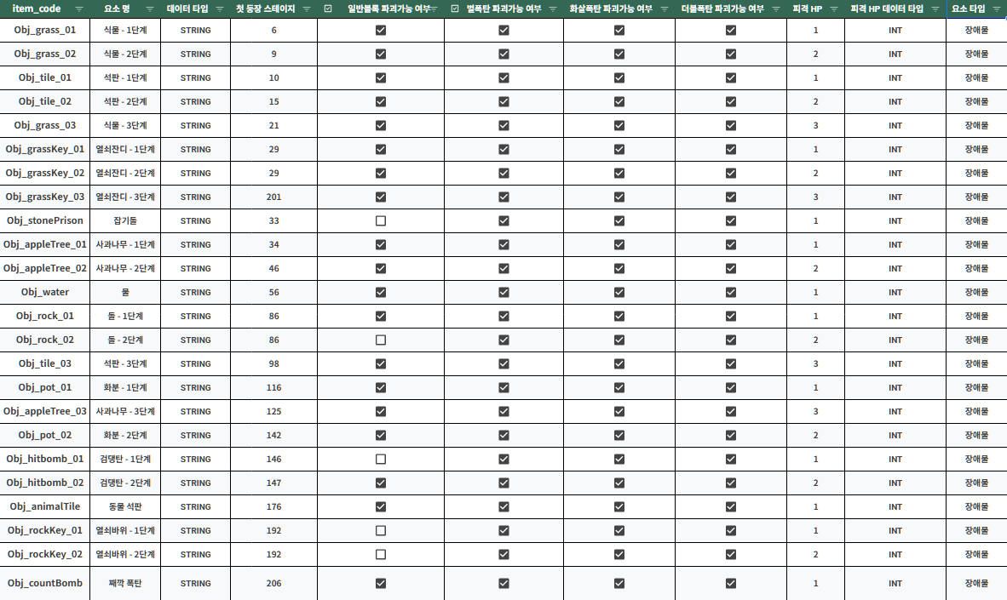
스테이지 분석 - 장애물 배치 난이도 분석
1. 분석 내용 및 의도
분석 내용
- 파괴가 가능한 장애물 배치 위치를 통한 난이도 분석
분석 의도
0.1
0.2
0.3
0.4
0.5
- 중앙에서 멀어질수록, 파괴조건이 어려울수록, 주변에 환경요소가 있을 경우 파괴 난이도 상승 - 장애물 배치에 가중치를 부여해 값을 계산한 총합을 통해 난이도 비교 진행
2. 분석 방법
분석요소
- 가중치 범위: 중앙을 기준으로 한 칸씩 멀어질수록 가중치를 높게 부여 - 장애물 파괴 조건: 특정 파괴 조건이 존재 시 가중치를 높게 부여
- 파괴 횟수: 장애물을 완전히 파괴하기 위한 횟수
- 환경요소 유무: 장애물의 동서남북으로 1칸 옆의 조작을 방해하는 환경요소 존재 유무
기본 가중치 범위 시각화
계산식
- (기본 가중치 * 파괴조건 * 파괴 횟수) + 환경요소 유무의 총합
3. 분석요소 가중치 값 정의
요소 가중치 값
- 가중치 범위: 중앙 기준 0.1 / 멀어질수록 + 0.1 부과 - 장애물 파괴 조건: 3매치 파괴 가능 1배 / 특수 아이템 파괴 가능 2배 가중치
- 파괴 횟수: 장애물의 체력 수치 - 환경요소 유무: 장애물 위치 기준 동서남북 1칸 내 존재 시 각 0.05
장애물 요소 파괴 조건 데이터 테이블 / 인게임 요소 DB 시트 참조 (하이퍼링크 첨부)

Slide 11
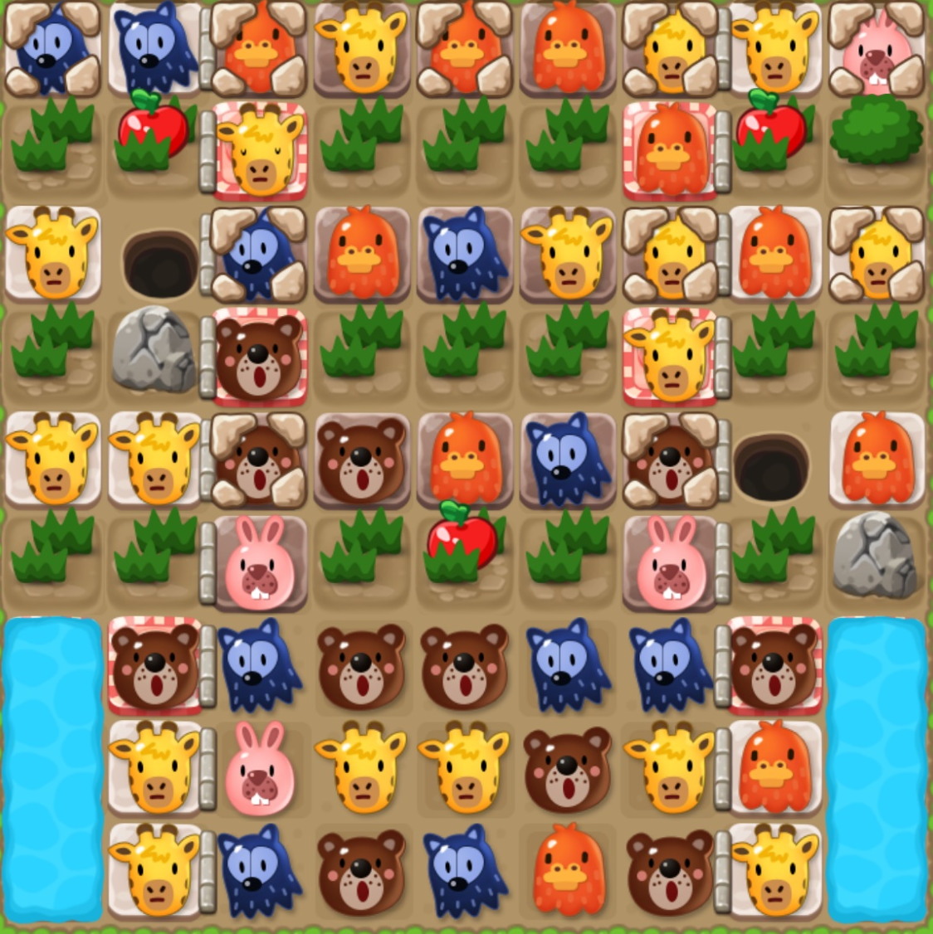
스테이지 분석 - 장애물 배치 난이도 분석
4. 각 구역별 가중치
구역별 장애물 여부
- 각 구역별 장애물 존재 개수
 | 식물 - 1단계 | 식물 - 2단계 | 잡기돌 | 물 | 사과나무 – 1단계 | 돌 – 1단계
0.1 | 0 | 0 | 0 | 0 | 0 | 0
0.2 | 5 | 0 | 0 | 0 | 1 | 0
0.3 | 0 | 0 | 4 | 0 | 0 | 0
0.4 | 6 | 0 | 0 | 0 | 2 | 1
0.5 | 4 | 1 | 6 | 6 | 0 | 1
5. 장애물 배치 종류 파악
가중치 영역 내 장애물 배치 범위
파괴 조건 * 파괴횟수 가중치 값 별 장애물
- 가중치 1: 식물 - 1단계 / 돌 - 1단계 / 사과나무 - 1단계 / 물 - 가중치 2: 식물 - 2단계 / 잡기돌
환경요소 가중치 요소 (중복 적용)
- 가중치 0.05: 구멍, 방해블록
6. 계산식 적용을 통한 난이도 분석
계산식 적용
- (기본 가중치 * 파괴조건 * 파괴 횟수) + 환경요소 유무
결과값
- 20.5점
환경요소 배치 범위

Slide 12
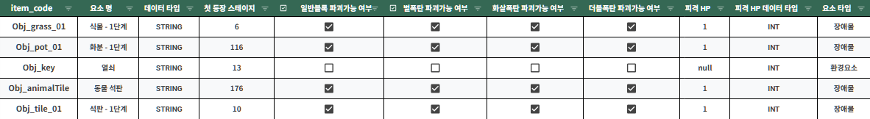
스테이지 분석 - 클리어 목표 배치 난이도 분석
1. 분석 내용 및 의도
분석 내용
- 클리어 목표의 배치 위치를 통한 난이도 분석
분석 의도
- 중앙에서 멀어질수록, 파괴조건이 어려울수록, 주변에 환경요소가 있을 경우 파괴 난이도 상승 - 클리어 목표 배치에 가중치를 부여해 값을 계산한 총합을 통해 난이도 비교 진행
0.1
0.2
0.3
0.4
0.5
2. 분석 방법
분석요소
- 가중치 범위: 중앙을 기준으로 한 칸씩 멀어질수록 가중치를 높게 부여 - 클리어 목표 파괴 조건: 특정 파괴 조건이 존재 시 가중치를 높게 부여
- 파괴 횟수: 목표물을 완전히 파괴하기 위한 횟수
- 환경요소 유무: 클리어 목표의 동서남북으로 1칸 옆의 조작을 방해하는 환경요소 존재 유무
계산식
기본 가중치 범위 시각화
- (기본 가중치 * 파괴조건 * 파괴 횟수) + 환경요소 유무 + (장애물 유무 * 장애물 체력)의 총합
3. 분석요소 가중치 값 정의
요소 가중치 값
- 가중치 범위: 중앙 기준 0.1 / 멀어질수록 + 0.1 부과 - 클리어 목표 파괴 조건: 3매치 파괴 가능 1배 / 특정 파괴 조건 2배 가중치
- 파괴 횟수: 클리어 목표의 체력 수치 - 환경요소 유무: 클리어 목표 위치 기준 동서남북 1칸 내 존재 시 각 0.05 - 장애물 유무: 클리어 목표를 가리는 장애물 / 3매치 파괴 가중치 0.05 / 특정 파괴조건 가중치 1 - 장애물 체력: 파괴해야 할 장애물의 체력 수치
클리어 목표 요소 파괴 조건 데이터 테이블 / 인게임 요소 DB 시트 참조 (하이퍼링크 첨부)

Slide 13
스테이지 분석 - 클리어 목표 배치 난이도 분석
4. 각 구역별 가중치
구역별 클리어 목표 여부
- 각 구역별 클리어 목표 존재 개수
 | 석판 - 1단계 | 석판 – 2단계 | 동물 석판
0.1 | 0 | 1 | 0
0.2 | 0 | 2 | 0
0.3 | 0 | 9 | 2
0.4 | 4 | 0 | 4
0.5 | 12 | 5 | 2
5. 클리어 목표 배치 종류 파악
가중치 영역 내 클리어 목표 배치 범위
파괴 조건 * 파괴횟수 가중치 값 별 장애물
- 가중치 1: 석판 – 1단계 - 가중치 2: 석판 – 2단계 / 동물 석판
환경요소 및 장애물 가중치 요소 (중복 적용)
- 가중치 환경요소: 구멍 / 방해요소 - 가중치 장애물 식물 - 1단계 / 식물 - 2단계 / 사과나무 - 1단계 / 잡기돌 / 물 / 돌 – 1단계
6. 계산식 적용을 통한 난이도 분석
계산식 적용
- (기본 가중치 * 파괴조건 * 파괴 횟수) + 환경요소 유무 + (장애물 유무 * 장애물 체력)
결과값
- 47.5점
환경요소 및 장애물 배치 범위

Slide 14
스테이지 분석 - 스테이지 비교
1. 스테이지 선택 의도
- 232 / 233 스테이지는 분석 목표인 235스테이지와 동일한 목표를 가지고 다른 레벨디자인 구성을 가지고 있음 - 비슷한 목표일 때 그 목표의 증감과 각종 요소들의 배치 비교를 통해 왜 235스테이지가 2개의 스테이지보다 어려운지를 확실하게 알 수 있기 때문
스테이지 | 이동횟수 | 클리어 목표1 | 목표1 값 | 클리어 목표2 | 목표2 값 | 일반블록 종류 | 환경요소 종류 | 장애물 종류 | 장애물 배치 난이도 | 클리어 목표 배치 난이도
232 | 21 | 석판 파괴 - 1단계 | 40 | 동물 석판 파괴 | 8 | 5종류 | 2 | 6 | 10.8점 | 52.25점
233 | 31 | 석판 파괴 - 1단계 | 34 | 동물 석판 파괴 | 9 | 5종류 | 3 | 5 | 7.7점 | 21.65점
235 | 41 | 석판 파괴 - 1단계 | 56 | 동물 석판 파괴 | 8 | 5종류 | 2 | 9 | 20.5점 | 47.5점
2. 비교 요소
3. 비교 결과
클리어 목표 요소 정보
클리어 목표 정보
232스테이지: 석판 – 3단계, 동물 석판 233스테이지: 석판 – 1단계, 동물 석판 235스테이지: 석판 – 1단계, 석판 – 2단계, 동물 석판
- 클리어 목표는 동일, 하지만 요소의 다양성으로는 235스테이지 1등 - 클리어 목표의 배치 난이도는 스테이지 중 2등 - 1등과 석판 파괴 - 1단계가 16개 차이 발생, 이는 배치 난이도 5점차 이상의 난이도 상승 발생
장애물 정보
장애물 정보
232스테이지: 식물 – 1단계, 식물 – 2단계, 식물 – 3단계, 사과나무 – 2단계 233스테이지: 식물 – 1단계, 식물 – 2단계, 사과나무 – 1단계 235스테이지: 식물 – 1단계, 식물 – 2단계, 잡기돌, 물, 돌 – 1단계
- 장애물 다양성은 235스테이지가 1등 - 장애물의 배치 난이도 또한 20.5점으로 1등 - 기존 스테이지 보다 다양한 장애물을 더 어렵게 배치하였음
환경요소 정보
결론
3개 스테이지: 구멍, 방해블록
- 235스테이지가 2개의 스테이지보다 더 다양한 장애물과 클리어 목표 요소를 사용 - 스테이지 점수 합은 각 63.05 / 29.35 / 68로 235스테이지가 가장 어려움이 확인 가능 - 235스테이지가 다른 스테이지에 비해 어려운 난이도인 것을 확인 가능
Notes:
232,233스테이지 설명 분석절차에 추가
스테이지 비교 시 선택 이유 설명
계산식 환경요소의 정의 추가
조작을 방해하는이라는 설명

Slide 15
스테이지 분석 – 분석 인사이트
1. 분석 내용 요약
- 점진적 난이도 조정 방식
→ 1~235 스테이지 분석을 통해, 장애물 수, 클리어 목표, 이동횟수 등 주요 요소의 변화 흐름과 의도를 파악
→ 난이도는 단순한 수치 증가보다는, 배치 위치나 환경 요소와의 조합을 통해 조정된다는 점을 파악 가능
- 장애물과 환경요소의 상호작용
→ 장애물이 많아도 주변 환경이 단순하면 난이도는 낮게 느껴지는 반면, 협소한 공간에 여러 요소가 중첩될 경우 체감 난이도가 급격히 상승 → 이를 통해 장애물 설계 시 위치와 주변 구성의 중요성을 학습
- 클리어 목표의 난이도 조정
→ 클리어 목표 수의 변화보다, 배치된 위치와 진행 경로상의 방해요소 여부가 난이도를 크게 좌우함
→ 같은 목표라도 방해요소 배치에 따라 플레이 난이도가 달라진다는 점을 인지
2. 회사에 기여할 수 있는 방향
- 데이터 기반 사고를 바탕으로 성장 가능성 확보
→ 235개 스테이지의 변화 양상을 직접 분석해보며, 숫자에 근거한 설계 판단력에 대한 경험 획득
→ 이런 분석 경험을 바탕으로 회사 내부의 레벨 설계 기준을 빠르게 습득하고 응용할 준비
- 반복 가능한 분석 관점을 통한 팀 기여 의지
→ 단일 스테이지보다 전체 흐름을 보며 중장기적인 설계 흐름을 이해하려는 의지
→ 향후 신규 콘텐츠 설계 시, 데이터 기반의 피드백에 참여하고, 실무자 분들의 리뷰를 통해 빠르게 개선하며 성장 의지

Slide 16
THANK YOU!

